Slide 1
Принципы разработки ПО. SOLID

Slide 2
Хороший код
Синтаксически корректен
Решает задачу
Не содержит ошибок
Работает эффективно
Правильно оформлен

Slide 3
Промышленная разработка
Требования неполные
Требования меняются
Команда разработки большая
Код сложный

Slide 4
Неполные требования
Не все детали очевидны на этапе сбора требований.

Slide 5
Неполные требования

Slide 6
Неполные требования

Slide 7
Изменяющиеся требования
Бесконечные проекты с эволюционирующим кодом.

Slide 8
Большие команды
Код чаще читается, чем пишется
Кодовая база быстро растет
Невозможно быть в курсе всех изменений

Slide 9
Сложный код
Два вида сложности по Фредерику Бруксу:
Сущностная сложность (essential complexity)
Привнесенная сложность (accidental complexity)

Slide 10
Что делать?
Требования меняются → нужно, чтобы при изменении требований не пришлось переделывать весь проект.
Большая кодовая база → нужно, чтобы можно было работать над проектом, не держа все его детали в голове.
Высокая сложность → нужны абстракции, позволяющие скрыть часть сложности.

Slide 11
Вопросы при промышленной разработке
Как сделать код простым для модификации?
Как масштабировать кодовую базу?
Как контролировать рост сложности?

Slide 12
Архитектура

Slide 13
Архитектура
Архитектура — набор высокоуровневых решений по организации системы.

Slide 14
Архитектуре можно научиться только на опыте, но мы узнаем принципы хорошей архитектуры

Slide 15
Объектно-ориентированное программирование

Slide 16
Объекты
Объекты позволяют ограничить область программы, которую мы держим в голове.

Slide 17
Объекты
Объекты позволяют моделировать в коде предметную область бизнеса.

Slide 18
ООП: терминология
Класс — это описание сущности, состоящей из полей (данных) и методов (операций над этими данными).

Slide 19
Класс
class Employee {
std::string name;
int hourlyRate;
public:
int CalculateWage(int hours) {
return hours * hourlyRate;
}
}

Slide 20
ООП: терминология
Не все поля класса доступны снаружи. Это инкапсуляция.

Slide 21
ООП: терминология
Объекты — экземпляры класса, имеющие собственное состояние.
Employee ivan = Employee("Ivan", 100);
Employee masha = Employee("Masha", 200);

Slide 22
ООП: терминология
Интерфейс — определение функциональности без реализации.

Slide 23
Интерфейс
class IPerson {
public:
virtual std::string GetName() = 0;
virtual DateTime GetBirthDate() = 0;
}
class Employee : public IPerson { ... }
class Client : public IPerson { ... }

Slide 24
ООП: терминология
Полиморфизм — возможность использовать объекты с одинаковым интерфейсом без информации об их конкретном типе и внутренней структуре.

Slide 25
Полиморфизм
class BirthdayChecker {
public:
bool IsBirthday(IPerson person) {
return person.birthDate.date == DateTime.Today;
}
}

Slide 26
ООП: терминология
Благодаря инкапсуляции и полиморфизму, мы можем абстрагироваться от деталей реализации.

Slide 27
ООП: терминология
Наследование — описание класса на основе существующего с частичным заимствованием функциональности.

Slide 28
Наследование
class RegionalEmployee : public Employee {
int regionalCoefficient;
public:
virtual int CalculateWage(int hours) override {
return this.CalculateWage(hours) * regionalCoefficient;
}
}

Slide 29
Три основания ООП
Инкапсуляция
Наследование
Полиморфизм

Slide 30
SOLID

Slide 31
Принципы SOLID
Пять принципов объектно-ориентированного проектирования, собранные Робертом Мартином.

Slide 32
Принципы SOLID
Single Responsibility Principle (SRP)
Open-Closed Principle (OCP)
Liskov Substitution Principle (LSP)
Interface Segregation Principle (ISP)
Dependency Inversion Principle (DIP)

Slide 33
Принцип единственной ответственности

Slide 34
SRP
У класса должна быть лишь одна причина для изменения.
Другая формулировка: Модуль должен отвечать за одного и только за одного актора.

Slide 35
Ортогональность + high cohesion

Slide 36
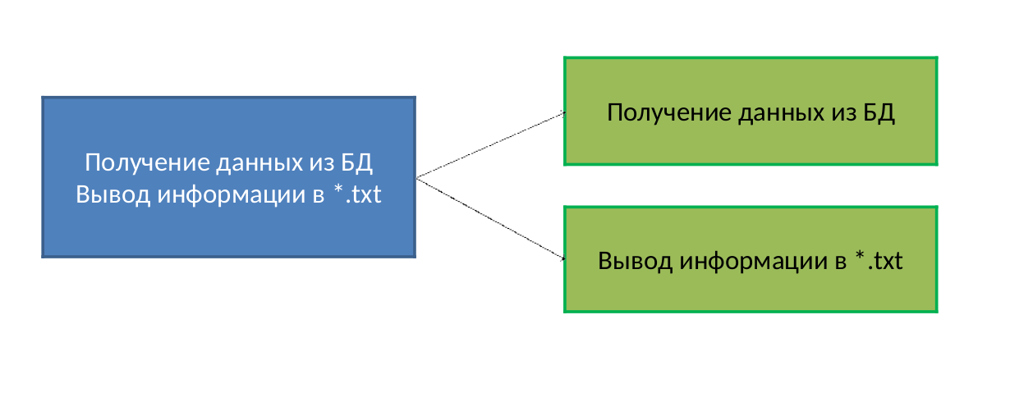
Нарушение SRP Использование SRP

Slide 37
Нарушение SRP: Active Record
// создание пользователя
Accounts accounts = Accounts();
account.AddNew();
account.name = "Name";
account.Save();
// загрузка объекта по Id
Accounts accounts = Accounts()
account.LoadByPrimaryKey(1);
// загрузка связной коллекции при обращении к свойству объекта
Roles list = account.roles;

Slide 38
Нарушение SRP: Active Record
В данном случае объект Account имеет несколько ответственностей:
является объектом домена и хранит бизнес-правила, например, связь с коллекцией ролей
является точкой доступа к базе данных

Slide 39
Нарушение SRP: Active Record
// создание пользователя
Accounts accounts = Accounts();
account.AddNew();
account.name = "Name";
account.Save();
// загрузка объекта по Id
Accounts accounts = Accounts()
account.LoadByPrimaryKey(1);
// загрузка связной коллекции при обращении к свойству объекта
Roles list = account.roles;

Slide 40
Нарушение SRP: валидация
class Product {
public:
std::string name; int price;
bool IsValid() {
return IsNameValid() && price > 0;
}
private:
bool IsNameValid() { ... }
}

Slide 41
Нарушение SRP: валидация
Product product = Product();
product.name = "Milk";
product.price = 100;
bool isValid = product.IsValid(true);

Slide 42
Нарушение SRP: валидация
class Product {
public:
std::string name; int price;
bool IsValid(bool isCustomerService) {
if (isCustomerService) return IsNameValid();
return IsNameValid() && price > 0;
}
private:
bool IsNameValid() { ... }
}

Slide 43
Нарушение SRP: валидация
Product product = Product();
product.name = "Milk";
product.price = 50000;
bool isValid = product.IsValid(true);

Slide 44
Исправление валидации
class IProductValidator {
public:
virtual bool IsValid(Product product)
= 0;
}

Slide 45
Исправление валидации
class BaseProductValidator : public IProductValidator
{
public:
virtual bool IsValid(Product product) { ... } override
protected:
bool IsNameValid(string name) { ... }
}

Slide 46
Исправление валидации
class DefaultProductValidator : public BaseProductValidator
{
public:
virtual bool IsValid(Product product) override {
return IsNameValid(product.name) && product.price > 0;
}
}

Slide 47
Исправление валидации
class CustomerServiceProductValidator : public BaseProductValidator {
public:
virtual bool IsValid(Product product) override {
return IsNameValid(product.name) && product.price > 10000;
}
}

Slide 48
Исправление валидации
class Product {
private:
IProductValidator validator;
public:
std::string name;
int price;
Product() : validator(DefaultProductValidator()) { }
Product(IProductValidator validator) {
this.validator = validator;
}
bool IsValid() { return validator.IsValid(this); }
}

Slide 49
Исправление валидации
Product product = Product();
Product.price = 100;
Product product = new Product(
new CustomerServiceProductValidator()
);
Product.price = 50000;

Slide 50
Нарушение SRP: God object
class ImageHelper {
public:
static void Save(Image image) { }
static int DeleteDuplicates() { }
static Image SetImageAsAccountPicture(Image image, Account account) { }
static Image Resize(Image image, int height, int width) { }
static Image InvertColors(Image image) { }
static int[] Download(Url imageUrl) { }
}

Slide 51
Типичные нарушения SRP
В одном классе смешиваются код бизнес-логики и код инфраструктуры
В одном классе решаются несколько задач (low cohesion)
Класс работает на нескольких уровнях абстракции одновременно
Неизолированная логика расползается по классам (нарушение DRY)

Slide 52
Почему плохо нарушать SRP
Растет сложность. Если у класса много ответственности, его тяжело прочитать и трудно понять, на что повлияет изменение какой-то его части.
Low cohesion приводит к tight coupling.
Принцип SRP требует выделять небольшие классы с единственной ответственностью.

Slide 53
Принцип открытости-закрытости

Slide 54
OCP
Классы должны быть открыты для расширения, но закрыты для модификации

Slide 55
OCP
Открыт для расширения: при изменении требований мы можем добавить новое поведение, отвечающее изменившимся требованиям.
Закрыт для изменения: расширение поведения модуля происходит без изменения интерфейса модуля.

Slide 57
Нарушение OCP: enum
enum ShapeType {
Circle = 0,
Rectangle
}
class IShape {
public:
virtual ShapeType GetShapeType() = 0;
}

Slide 58
Нарушение OCP: enum
class Circle : public IShape {
public:
double radius;
Point center;
virtual ShapeType GetShapeType() { return ShapeType.Circle; }
}
class Rectangle : public IShape {
public:
Point topLeft;
double width;
double height;
virtual ShapeType GetShapeType() { return ShapeType.Rectangle; }
}

Slide 59
Нарушение OCP: enum
class Drawer {
public:
void Draw(IShape shape) {
switch (shape.GetShapeType()) {
case ShapeType.circle:
DrawCircle((Circle) shape); break;
case ShapeType.Rectangle:
DrawRectangle((Rectangle) shape); break;
default:
throw Exception();
}
}
}

Slide 60
Исправление нарушения OCP
class IShape {
public:
virtual void Draw() = 0;
}

Slide 61
Исправление нарушения OCP
class Circle : public IShape {
public:
double radius;
Point center;
virtual void Draw() override { ... }
}

Slide 62
Исправление нарушения OCP
class Rectangle : public IShape {
public:
Point topLeft;
double width;
double height;
virtual void Draw() override { ... }
}

Slide 63
Исправление нарушения OCP
class Drawer {
public:
void Draw(IShape shape) {
shape.Draw();
}
}

Slide 64
Исправление нарушения OCP
Если после этого ответственности у Circle и Rectangle оказывается слишком много, это можно исправить тем же способом, что и в примере с валидацией продукта.

Slide 65
Всегда ли switch — это плохо?
class Importer {
public:
virtual void ImportData() = 0;
}

Slide 66
Всегда ли switch — это плохо?
class ImporterFactory {
public:
static Importer Create(string fileName) {
std::string extension = Path.GetExtension(fileName);
switch (extension) {
case "json":
return JsonImporter();
case "xls":
case "xlsx":
return XlsImporter();
default:
throw InvalidOperationException("Unknown extension");
}
}
}

Slide 67
Принцип единственного выбора
Всякий раз, когда система программного обеспечения должна поддерживать множество альтернатив, их полный список должен быть известен только одному модулю системы.

Slide 68
Нарушение OCP: жесткие связи
class Logger {
public:
void Log(std::string logText) {
// сохранить лог в файле
}
}

Slide 69
Нарушение OCP: жесткие связи
class SmtpMailer {
private:
Logger logger;
public:
SmtpMailer() {
logger = Logger();
}
void SendMessage(std::string message) {
// отсылка сообщения
logger.Log("Отправлено ", message);
}
}

Slide 70
Нарушение OCP: жесткие связи
Что, если потребуется логгировать не в файл, а в БД?
class DatabaseLogger {
public:
void Log(std::string logText) {
// сохранить лог в базе данных
}
}

Slide 71
Исправление нарушения OCP
class ILogger {
public:
virtual void Log(std::string logText)
= 0;
}

Slide 72
Исправление нарушения OCP
class Logger : public ILogger {
public:
virtual void Log(std::string logText) override {
// сохранить лог в файле
}
}
class DatabaseLogger : public ILogger {
public:
virtual void Log(std::string logText) override {
// сохранить лог в базе данных
}
}

Slide 73
Исправление нарушения OCP
class SmtpMailer {
private:
ILogger logger;
public:
SmtpMailer(ILogger logger) {
this.logger = logger;
}
void SendMessage(std::string message) {
// отсылка сообщения
logger.Log("Отправлено ", message);
}
}

Slide 74
Связь принципов SOLID
Пример нарушения SRP с валидацией продуктов и пример нарушения OCP с логированием — по сути один и тот же пример.
Нарушения исправляются с помощью применения принципа DIP.

Slide 75
OCP
Интерфейс класса или модуля зафиксирован, но его поведение можно изменить или подменить.

Slide 76
Почему плохо нарушать OCP
Растет зависимость модулей друг от друга. При появлении новых требований нужно вносить изменения в большое количество мест. Может возникнуть баг, если забыть что-то поменять или поменять неправильно.

Slide 77
Принцип подстановки Барбары Лисков

Slide 78
LSP
Если для каждого объекта o₁ типа S существует объект o₂ типа T, который для всех программ P определен в терминах T, то поведение P не изменится, если o₂ заменить на o₁ при условии, что S является подтипом T.

Slide 79
LSP
Наследование — одна из самых крепких связей в ООП.
Наследование моделирует отношение «ЯВЛЯЕТСЯ» (IS-A) между классами. Экземпляр наследника также является экземпляром базового класса. Поэтому его можно использовать везде, где ожидается использование базового класса.

Slide 80
LSP
Должна быть возможность вместо базового типа подставить любой его подтип.

Slide 82
Нарушение LSP
class Rectangle {
public:
Point topLeft;
virtual double GetWidth() = 0;
virtual double GetHeight() = 0;
}

Slide 83
Нарушение LSP
class Square : public Rectangle
{
private:
double width;
double height;
public:
virtual double GetWidth() override { return width; }
virtual double GetHeight() override { return height; }
}

Slide 84
Нарушение LSP
class RectangleResizer {
public:
void IncreaseToFit(Rectangle container, Rectangle content)
{
double newHeight = max(
container.height,
content.height
);
double newWidth = max(
container.width,
content.width
);
container.height = newHeight;
container.width = newWidth;
}
}

Slide 85
Нарушение LSP
Square container = Square(5, 5);
Rectangle content = Rectangle(12, 6);

Slide 86
Нарушение LSP
class RectangleResizer {
public:
void IncreaseToFit(Rectangle container, Rectangle content)
{
double newHeight = max(
container.height,
content.height
); // 12
double newWidth = max(
container.width,
content.width
); // 6
container.height = newHeight; // 12 x 12
container.width = newWidth; // 6 x 6
}
}

Slide 87
Проектирование по контракту
Предусловия — требования, выполнение которых клиент гарантирует при вызове метода поставщика
Постусловия — требования, выполнение которых поставщик гарантирует при завершении работы метода
Инвариант — условия, которые должны всегда соблюдаться поставщиком

Slide 88
Инварианты
Инвариант прямоугольника:
height > 0, width > 0
Инвариант квадрата:
height > 0, width > 0, height = width

Slide 89
Контракты
Контракт SetHeight у прямоугольника:
Предусловие: newHeight > 0
Постусловие: height = newHeight, width = oldWidth

Slide 90
Контракты
Контракт SetHeight у квадрата:
Предусловие: newHeight > 0
Постусловие: height = newHeight, width = newHeight

Slide 91
LSP в терминах контрактов
Наследник не должен усиливать предусловия (не должен требовать больше)
Наследник не должен ослаблять постусловия (должен гарантировать как минимум то же)
Наследник не должен нарушать инварианты базового класса
Наследник не должен генерировать исключения, не описанные базовым классом

Slide 92
Почему плохо нарушать LSP
Подстановка экземпляров наследников вместо экземпляров базовых классов будет приводить к непредсказуемым результатам. Чтобы этого избежать, придется отказаться от плюсов полиморфизма и везде отслеживать, какой именно класс используется.

Slide 93
Принцип разделения интерфейсов

Slide 94
ISP
Клиенты не должны зависеть от методов, которые они не используют.

Slide 95
SRP и ISP
SRP = high cohesion
ISP = low coupling

Slide 96
Coupling & Cohesion*
* зацепление и связность

Slide 97
Coupling и Cohesion
Метрики, которые Ларри Константин вывел в конце 1960-х на основе хороших практик программирования, снижающих стоимость поддержки и модификации.

Slide 98
Coupling
Мера того, насколько взаимозависимы модули.
Сила взаимосвязей между модулями.

Slide 99
Cohesion
Мера силы взаимосвязей элементов внутри модуля.
Степень, в которой задачи, выполняемые некоторым программным модулем, связаны друг с другом.
Связан с Single Responsibility Principle из SOLID.

Slide 100
Loose coupling, high cohesion 👍
Tight coupling, low cohesion 👎

Slide 101
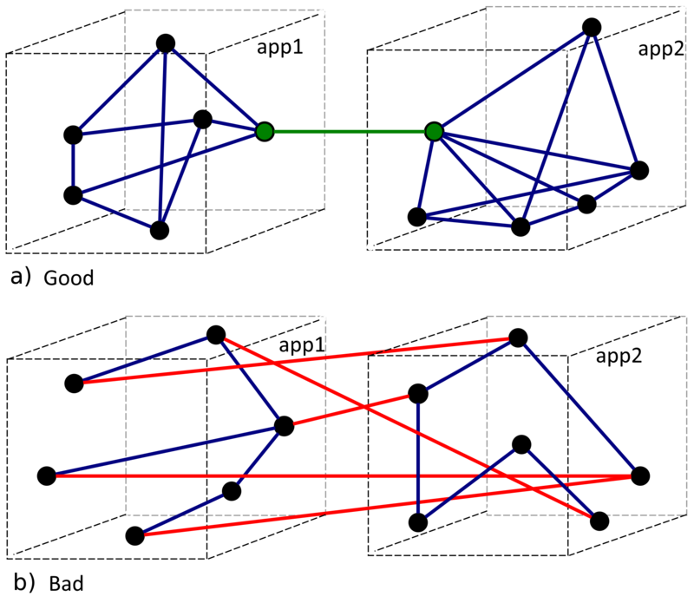

Slide 102
Почему сильный coupling — плохо
Изменения в одном модуле по цепочке распространяются на всю систему
При попытке переиспользовать один модуль подтягиваются другие
Кусок логики тяжелее понять, если он разбросан по нескольким модулям

Slide 103
Почему низкий cohesion — это плохо
У модуля слишком много разнообразной ответственности
Изменения в модуле затрагивают много логики
Кусок кода сложнее понять, если он делает слишком много всего

Slide 104
Coupling и cohesion взаимосвязаны

Slide 105
Виды coupling
Procedural programming
Content coupling (high)
Common coupling
Control coupling
Stamp coupling (data-structured coupling)
Data coupling
Message coupling
Object-oriented programming
Subclass coupling

Slide 106
Виды cohesion
Coincidental cohesion (worst)
Logical cohesion
Temporal cohesion
Procedural cohesion
Communicational/informational cohesion
Sequential cohesion
Functional cohesion (best)
Perfect cohesion (atomic)

Slide 107
Нарушение ISP: классический пример
class Modem : public IModem {
public:
void Dial(std::string number) { ... }
void Send(char[] data) { ... }
char[] Receive(int length) { ... }
void HangUp() { ... }
}

Slide 108
Нарушение ISP: исправляем
class IModemConnection {
public:
virtual void Dial(std::string number) = 0;
virtual void HangUp() = 0;
}
class IDataStream {
public:
virtual void Send(char[] data) = 0;
virtual char[] Receive(int length) = 0;
}

Slide 109
Почему плохо нарушать ISP
Клиенты становятся заточены под конкретную реализацию и не могут работать с альтернативами.
Клиенты могут приобретать ответственность за такие варианты работы с сервисами, которые изначально не предполагались.

Slide 110
Принцип инверсии зависимостей

Slide 111
DIP
Модули верхнего уровня не должны зависеть от модулей нижнего уровня. И те и другие должны зависеть от абстракций.
Абстракции не должны зависеть от деталей. Детали должны зависеть от абстракций.

Slide 112
DIP: нарушение
class Program {
public:
static void Main() {
Reporter reporter = Reporter();
reporter.SendReports();
}
}

Slide 113
DIP: нарушение
class Reporter {
public:
void SendReports() {
ReportBuilder reportBuilder = ReportBuilder();
std::list<Report> reports = reportBuilder.CreateReports();
if (reports.Count == 0)
throw NoReportsException();
EmailReportSender reportSender = EmailReportSender();
for (Report report in reports)
reportSender.Send(report);
}
}

Slide 114
DIP: почему это нарушение
Нарушается SRP: Reporter сам отвечает за всё, что происходит с отчетами
Нарушается OCP: нельзя заменить EmailReportSender на SmsReportSender
Невозможно изолированно протестировать класс, подсунув моковую или фейковую реализацию

Slide 115
DIP: исправляем
class IReportBuilder {
public:
virtual std::list<Report>
CreateReports() = 0;
}
class IReportSender {
public:
virtual void Send(Report report) = 0;
}

Slide 116
DIP: исправляем
class Reporter : public IReporter {
private:
IReportBuilder reportBuilder;
IReportSender reportSender;
public:
Reporter(IReportBuilder reportBuilder, IReportSender reportSender) {
this.reportBuilder = reportBuilder;
this.reportSender = reportSender;
}
virtual void SendReports() override {
std::list<Report> reports = reportBuilder.CreateReports();
if (reports.Count == 0)
throw NoReportsException();
for (Report report in reports)
reportSender.Send(report);
}
}

Slide 117
DIP: исправляем
int main() {
ReportBuilder builder = ReportBuilder();
SmsReportSender sender = SmsReportSender();
Reporter reporter = Reporter(builder, sender);
reporter.SendReports();
return 0;
}

Slide 118
Почему плохо нарушать DIP
Жесткость: тяжело менять систему, потому что каждое изменение затрагивает много ее частей
Хрупкость: когда вносите изменения в одну часть системы, в неожиданном месте ломается другая.
Неподвижность: сложно повторно использовать код в другом сценарии или приложении, потому что модули сильно связаны между собой

Slide 119
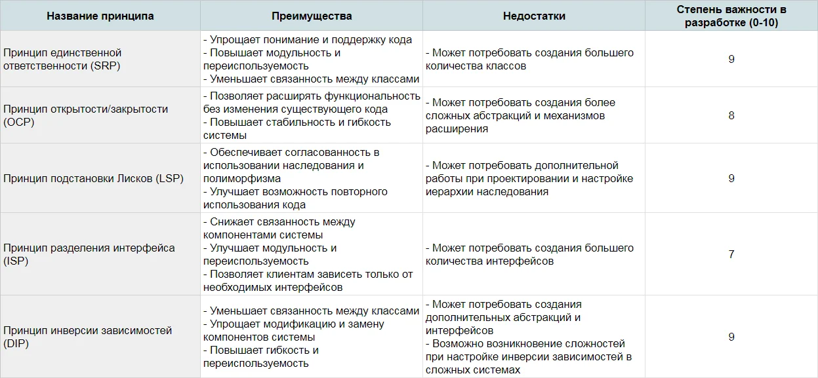
Выводы

Slide 120
Over-SOLID

Slide 121
Over-SOLID
Over-SRP: много мелких классов с размытой ответственностью
Over-OCP: решения слишком абстрактны и переусложнены ради возможности расширения
Over-LSP: чрезмерное или отсутствующее наследование
Over-ISP: много мелких бесполезных интерфейсов
Over-DIP: всё настолько изолировано и абстрагировано, что в коде невозможно найти логику

Slide 122
Другие принципы разработки ПО

Slide 123
Три самых известных принципа
DRY
KISS
YAGNI

Slide 124
Принципы разработки ПО
Помогают оценить решение и понять, хорошее оно или плохое.

Slide 125
Don’t Repeat Yourself

Slide 126
DRY
У каждого фрагмента знаний должно быть единственное, недвусмысленное, непререкаемое представление в системе.

Slide 127
DRY
Разбиваем систему на части, чтобы каждая полностью отвечала за определенные действия

Slide 128
Не всегда дублирование нарушает DRY
Замечайте случайные совпадения
Правило трех

Slide 129
Keep It Simple Stupid

Slide 130
KISS
Простое решение — это хорошо.

Slide 131
KISS
Чем сложнее решение — тем больше возможностей сломаться.
Усложнить проще, чем упростить.

Slide 132
KISS: закон Кернигана
«Отладка кода в два раза тяжелее, чем его написание. Поэтому, если вы пишете код на пределе умственных возможностей, вам, по определению, не хватит ума, чтобы его отлаживать»

Slide 133
You Aren’t Gonna Need It

Slide 134
YAGNI
Лишние абстракции
Лишние библиотеки
Малополезные, но дорогие функции
Проектирование «на всякий случай»
Возможности «на будущее»

Slide 135
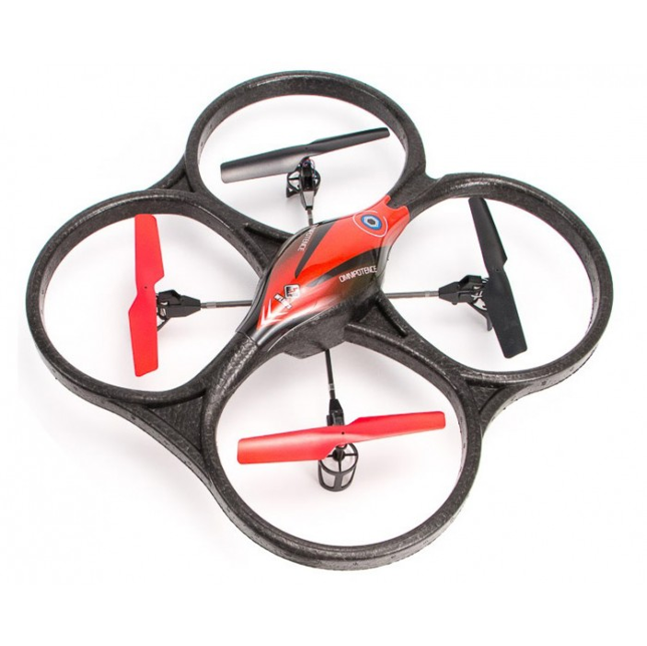
Ортогональность

Slide 136
Ортогональность
Исключайте взаимное влияние несвязанных компонентов системы.

Slide 137
Сокрытие информации
Защищаем другие части программы от распространения изменений
Предоставляем стабильный интерфейс

Slide 138
Принцип наименьшего удивления
Поведение элемента системы должно максимально соответствовать ожиданиям пользователя.

Slide 139
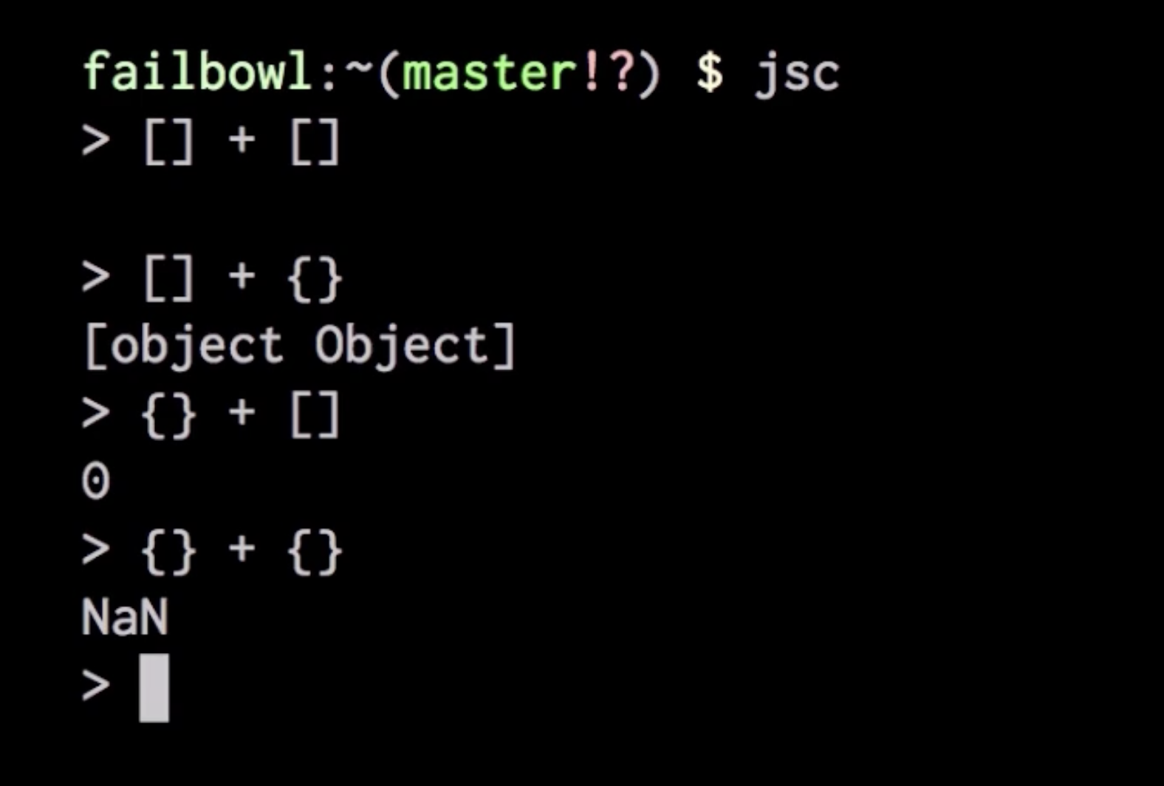

Slide 140
Принцип наименьшего удивления: Python
def append_to(element, to=[]):
to.append(element)
return to

Slide 141
Разделение команд и запросов (CQS)
Команда
Запрос

Slide 142
Разделение команд и запросов (CQS)
Базы данных: INSERT и SELECT
HTTP: POST и GET

Slide 143
Самодокументируемый код
Код должен сам выражать смысл, заложенный в него.

Slide 144
Разделение уровней абстракций
Не смешивать инфраструктуру и бизнес-логику.

Slide 145
Easy to use and hard to misuse
Хороший интерфейс:
Легко использовать правильно, потому что это самый простой способ его использования
Сложно использовать неправильно, потому что он исключает возможность ошибок

Slide 146
Принципы разработки ПО
Помогают оценить решение и понять, хорошее оно или плохое.

Slide 147
Литература

